Slide 1
11033: Help My Brother
★★★☆☆
題組：Problem Set Archive with Online Judge
題號：11033: Help My Brother
解題者：呂明璁
解題日期：2007年5月14日

Slide 2
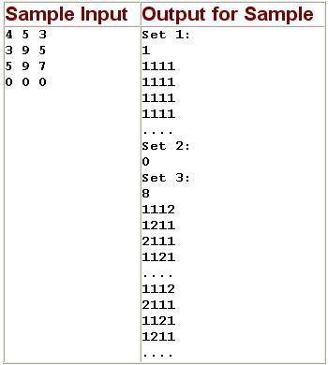
題意：
有一4*4格的棋盤,每格可填入1-7中任意整數,題目將給予三
整數N, M ( 0 < M < 100000 ) , P ( 0 ≤ P < M ) ,求任一行或列
或對角線之和皆為N , 而將每個元素相乘後除以M得到之餘
數 ≤ P 的排列法數目,並印出最多前二組解.
題意範例：

Slide 3
解法：
目前只想到用暴力法將為將四個1~7間的數字
為一行,以行為單位找出符合”和 = N”條件的排
列法(注意對角線也要符合要求),再驗證符合的
排法驗證是否符合其他條件即可.
如以單純暴力法每行需要跑三層回圈,需要跑三
行才能確定整張棋盤,檢驗則須確認一列+兩對
角線之和以及一次連續乘法.

Slide 4
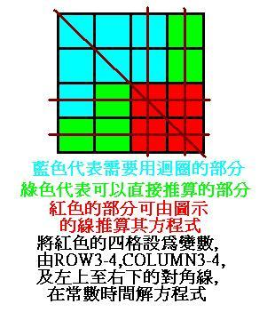
補充-助教提供之解法-
如圖示可將迴圈數降到
7層,時間複雜度可降至
最多測試7的7次方個組
合.

Slide 5
解法範例：
討論：
1.此題有1秒的時限,須以有效率之演算法處理.
2.乘法的部分可以分段後取餘數再乘以防數值
過大.
3.複雜度-以助教提供的解法而言最多需要7的7次
方個測試.
+

